Slide 1
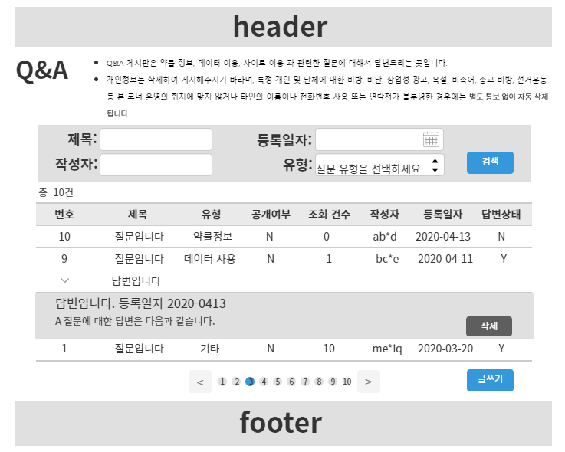
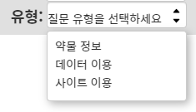
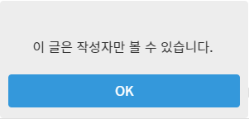
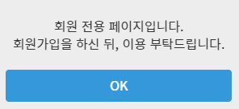
프로젝트 명 | mediQ | 페이지 명 | Q&A 메인 페이지 | 작성자 | 김아리
화면 구성 | 화면 설명
1. Q&A 게시판 검색을 위한 입력 창이다
2. 질문 유형을 누르면 질문 유형에 있는 내용이
구성 되는 2뎁스 구조이다
3. 클릭시 검색창에 입력된 내용을 조회하는
버튼이다
4. 번호, 제목, 유형, 공개여부, 조회건수, 작성자,
등록일자, 답변상태 순으로 게시 글에 관한
정보가 나열 된다
5. 제목 내용을 누르면 상세 조회 페이지로
이동한다
비회원, 본인이 쓴 글이 아닐 시
A 팝업 메세지가 뜬다
6. 답변 내용을 누르면 상세 조회가 된다
비회원, 본인이 쓴 글이 아닐 시
A 팝업 메세지가 뜬다
7. 관리자 만 삭제 버튼이 보이고,
클릭시 답변이 삭제 된다
8. 클릭시 게시물 입력페이지로 이동한다
비회원은 B 팝업 메세지가 뜬다.
9. 일반게시글은 한페이지당 10개씩 작성되며
이를 초과시 다음 페이지에 작성된다
순서는 최신순으로 1페이지 상단에 배치된다
10. 총 10개의 페이지 번호를 볼 수 있으며
현재 페이지는 파란색으로 표시된다
화살표를 누르면 다음 번호의 페이지를
볼 수 있고, 번호를 누르면 해당 번호의
페이지를 볼 수 있다
1
2
3
4
5
A
6
경로
Request
/qnalist.do, /qnasearch.do, /qnamanagedetail.do
Controller
controller.QnalistController controller.QnasearchController controller.QnamanagedetailController
View
/view/cs/qna/qnalist.jsp
7
B
9
8
10

Slide 2
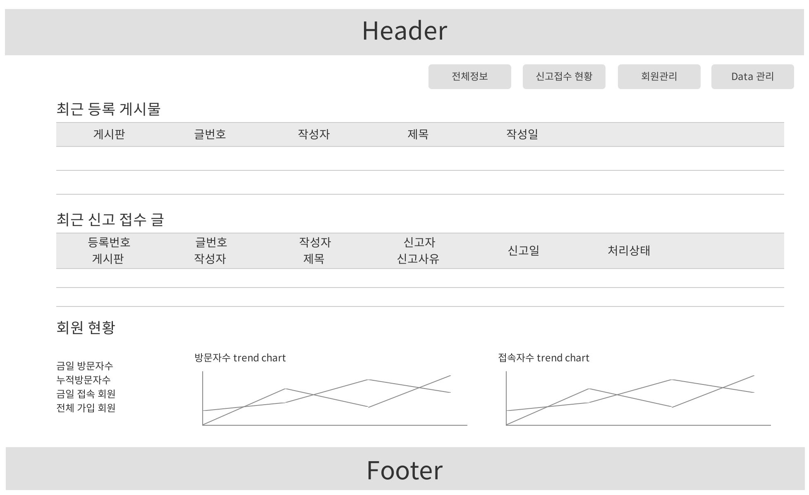
프로젝트 명 | 99s | 페이지 명 | 전체정보 | 작성자
화면 구성 | 화면 설명
경로
Request
Controller
Parameter
View

Slide 3
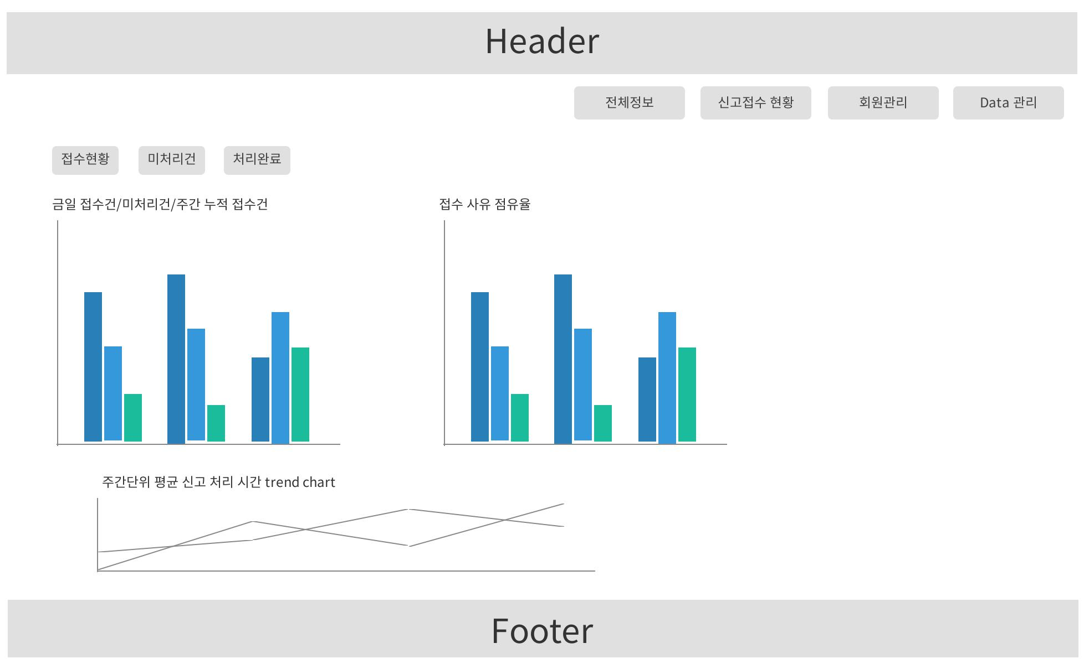
프로젝트 명 | 99s | 페이지 명 | 신고접수 현황 – 접수 현황 | 작성자
화면 구성 | 화면 설명
경로
Request
Controller
Parameter
View

Slide 4
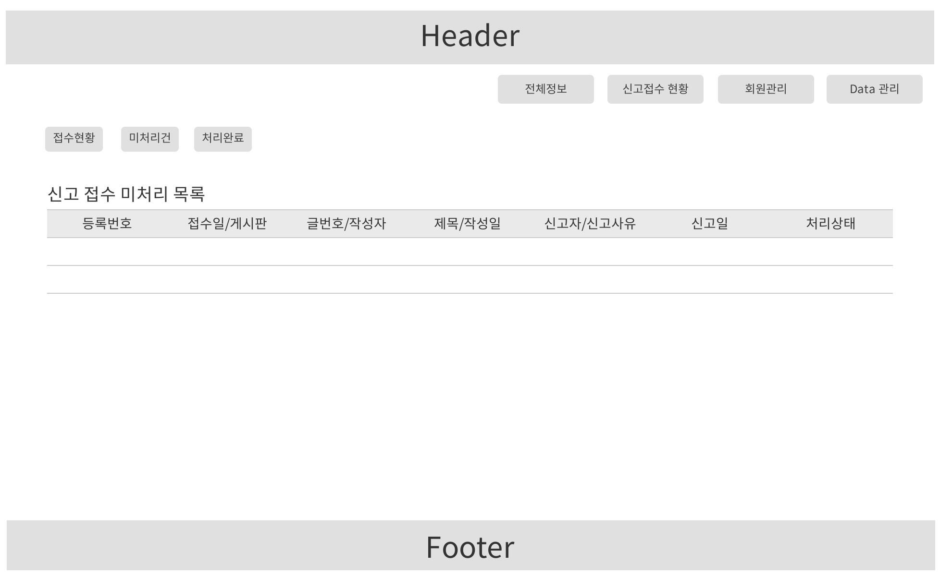
프로젝트 명 | 99s | 페이지 명 | 신고접수 현황 - 미처리건 | 작성자
화면 구성 | 화면 설명
경로
Request
Controller
Parameter
View

Slide 5
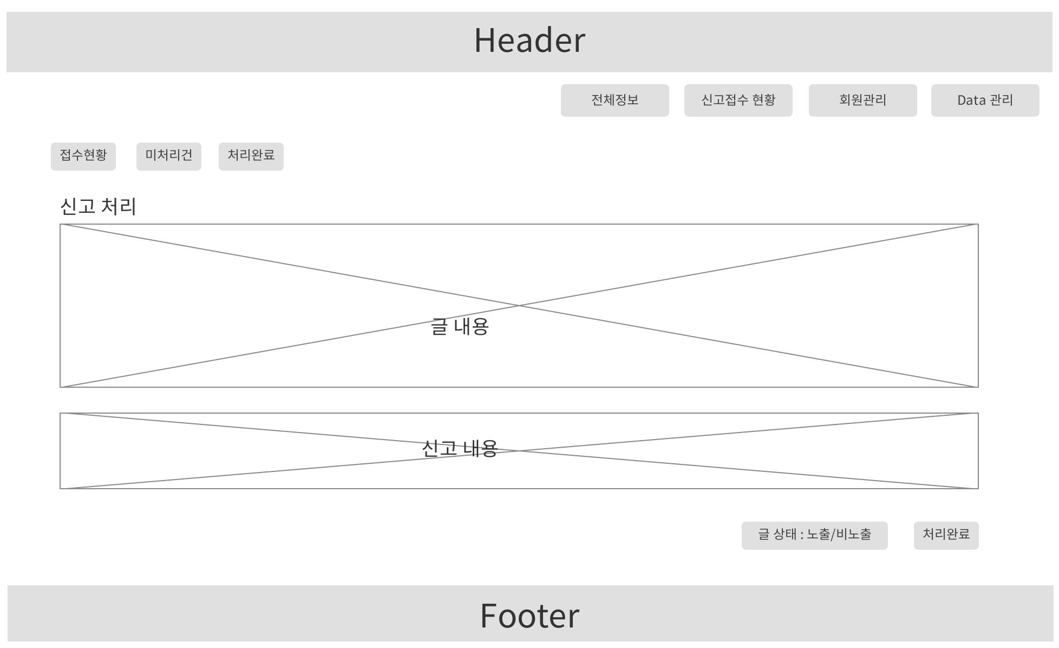
프로젝트 명 | 99s | 페이지 명 | 신고접수 현황 – 미처리건 – 신고글 처리 | 작성자
화면 구성 | 화면 설명
경로
Request
Controller
Parameter
View

Slide 6
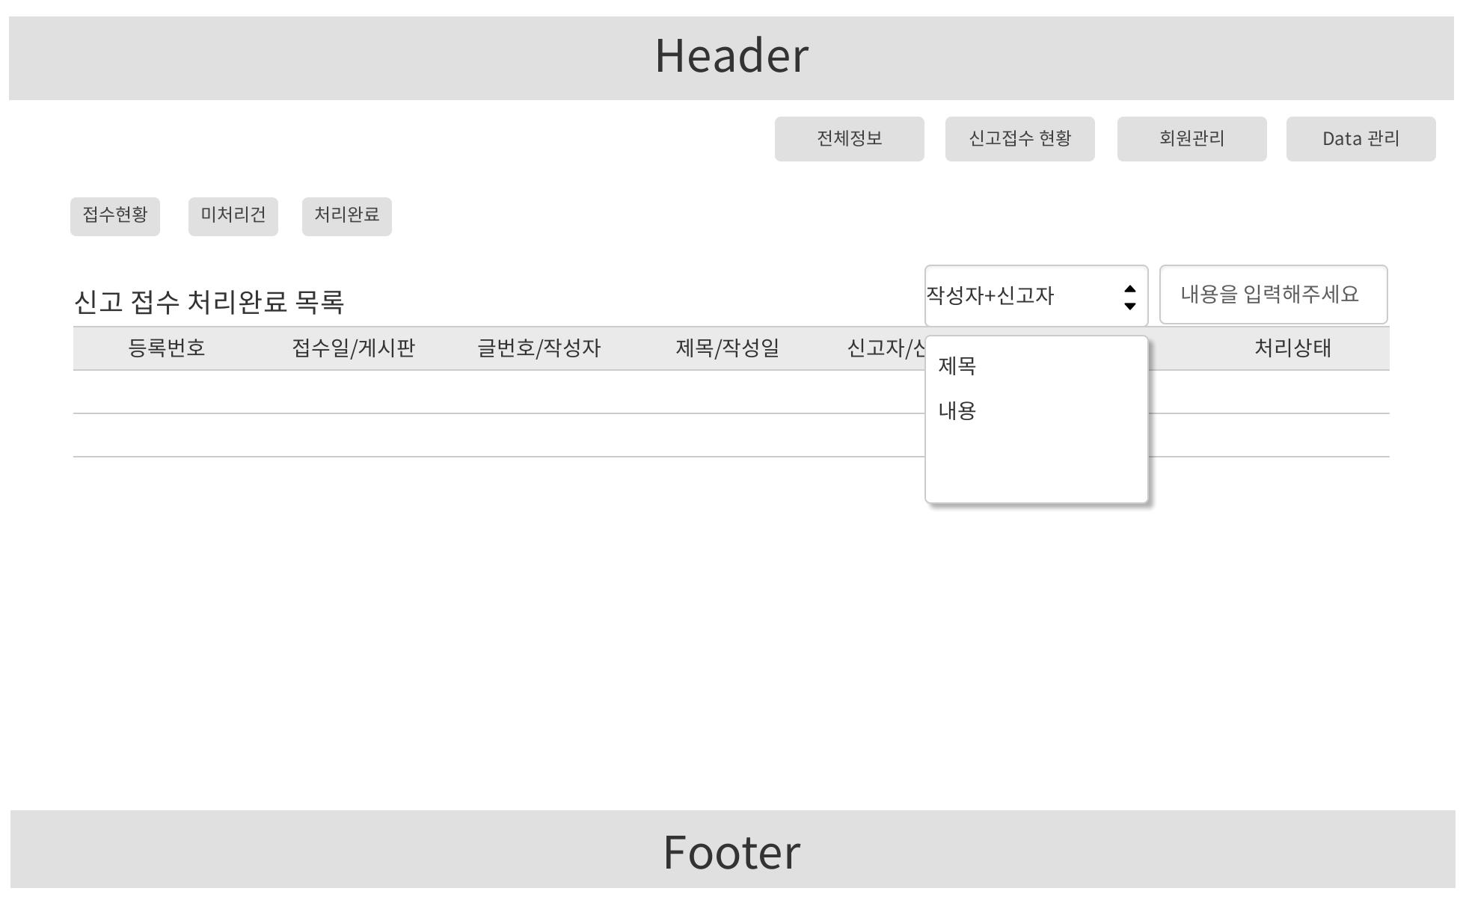
프로젝트 명 | 99s | 페이지 명 | 신고접수 현황 - 처리완료 | 작성자
화면 구성 | 화면 설명
경로
Request
Controller
Parameter
View

Slide 7
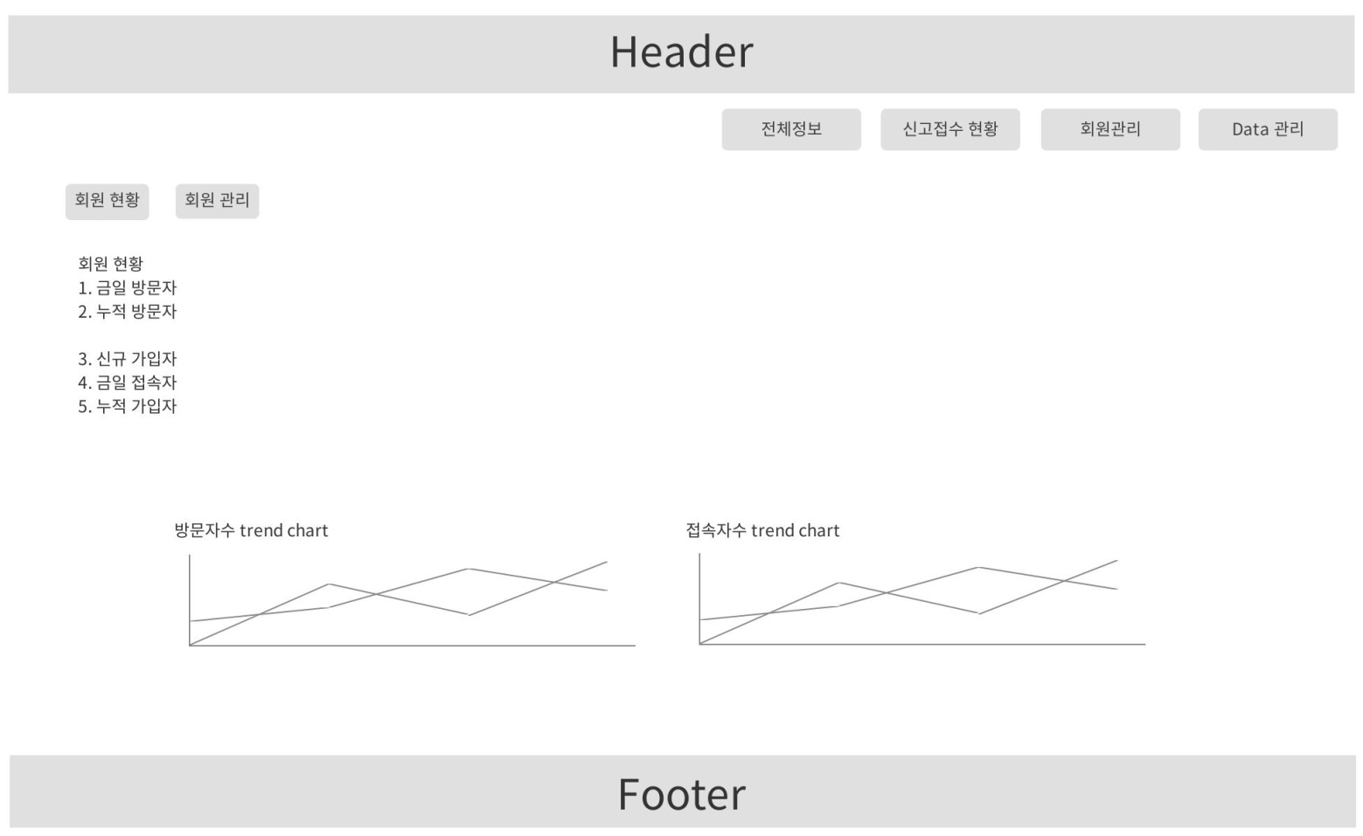
프로젝트 명 | 99s | 페이지 명 | 회원관리 – 회원 현황 | 작성자
화면 구성 | 화면 설명
경로
Request
Controller
Parameter
View

Slide 8
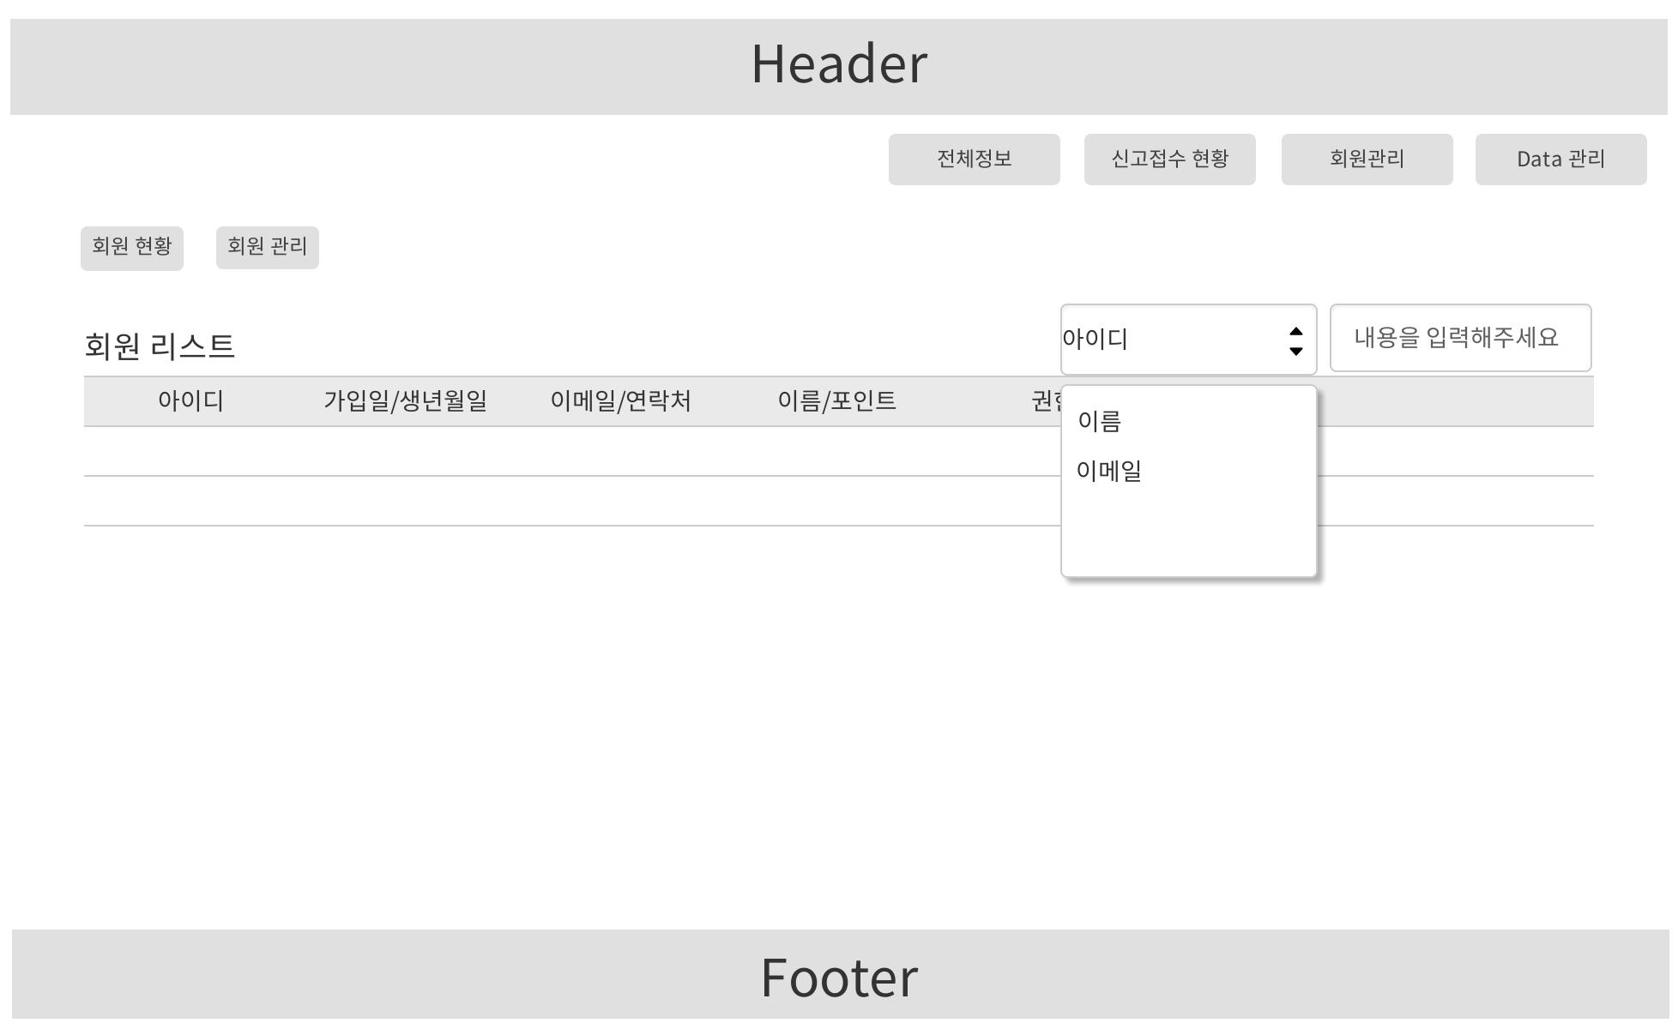
프로젝트 명 | 99s | 페이지 명 | 회원관리 - 회원관리 | 작성자
화면 구성 | 화면 설명
경로
Request
Controller
Parameter
View

Slide 9
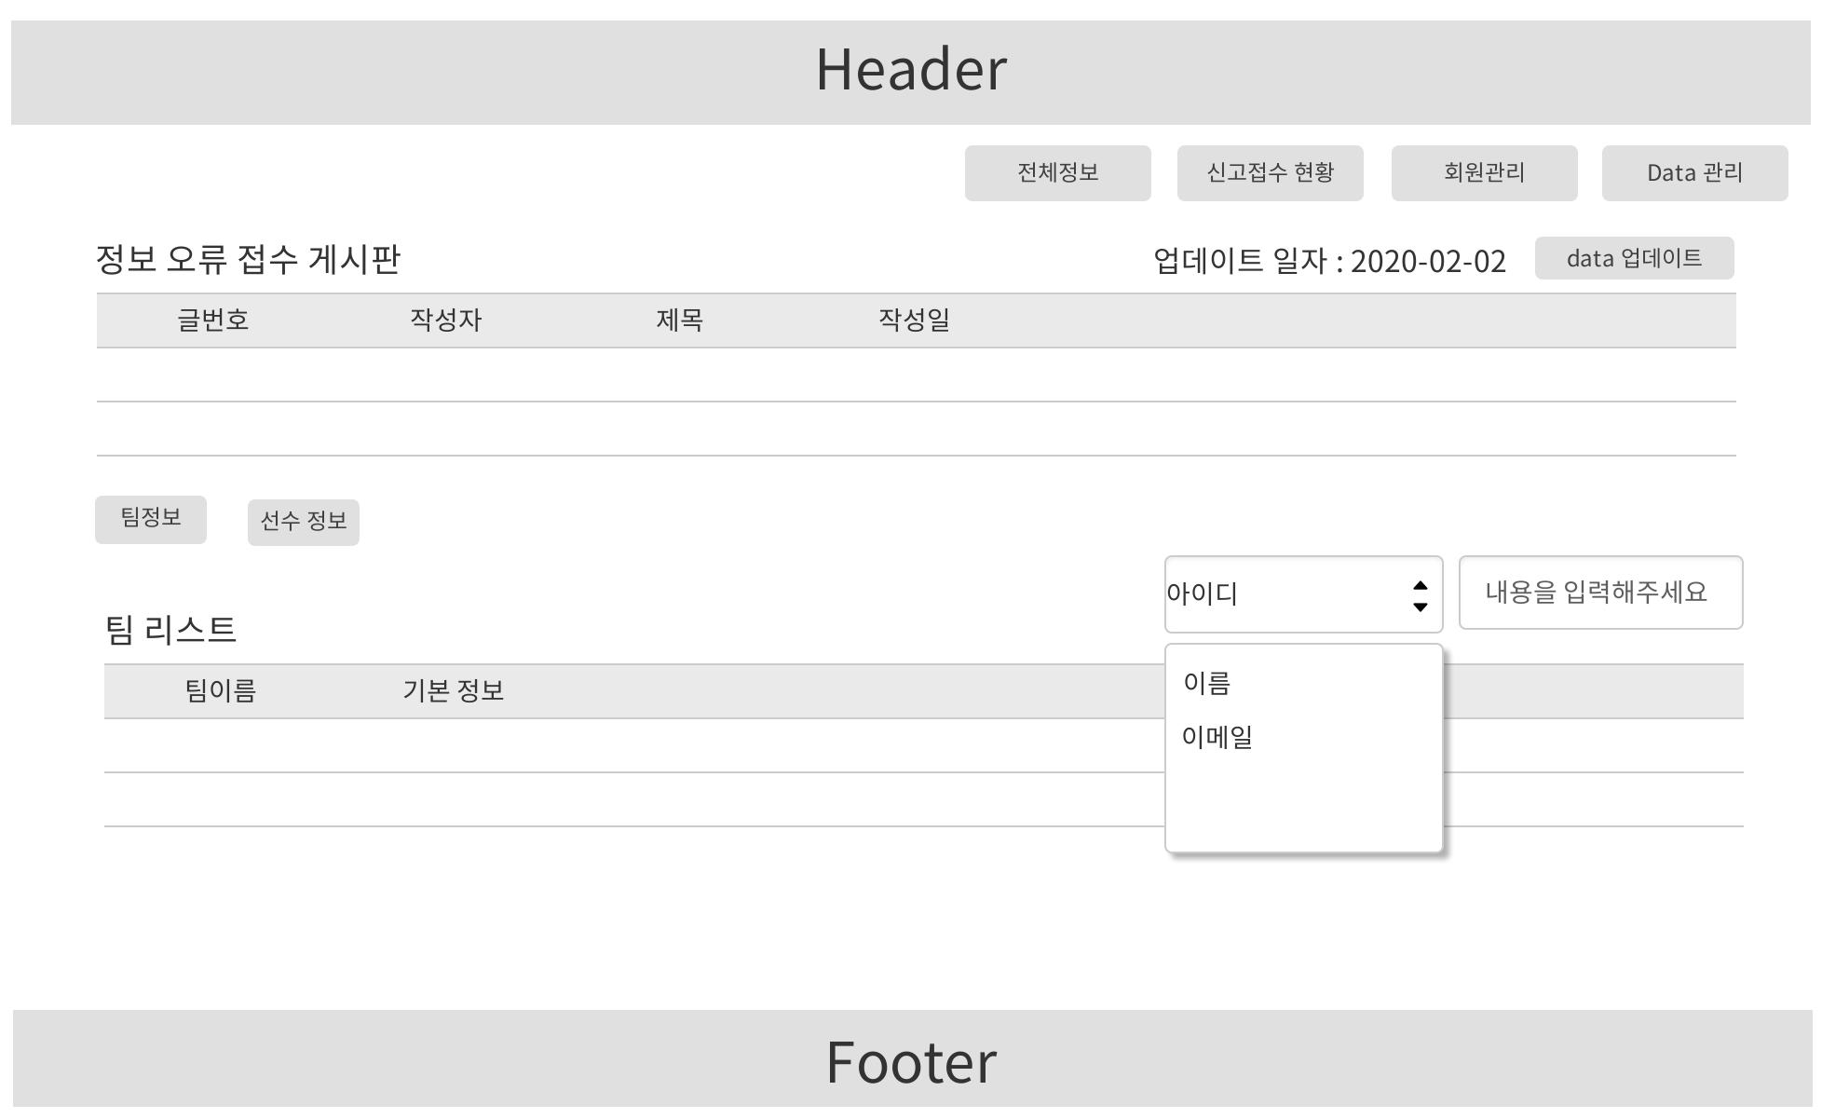
프로젝트 명 | 99s | 페이지 명 | Data관리 – 팀 정보 목록 | 작성자
화면 구성 | 화면 설명
경로
Request
Controller
Parameter
View

Slide 10
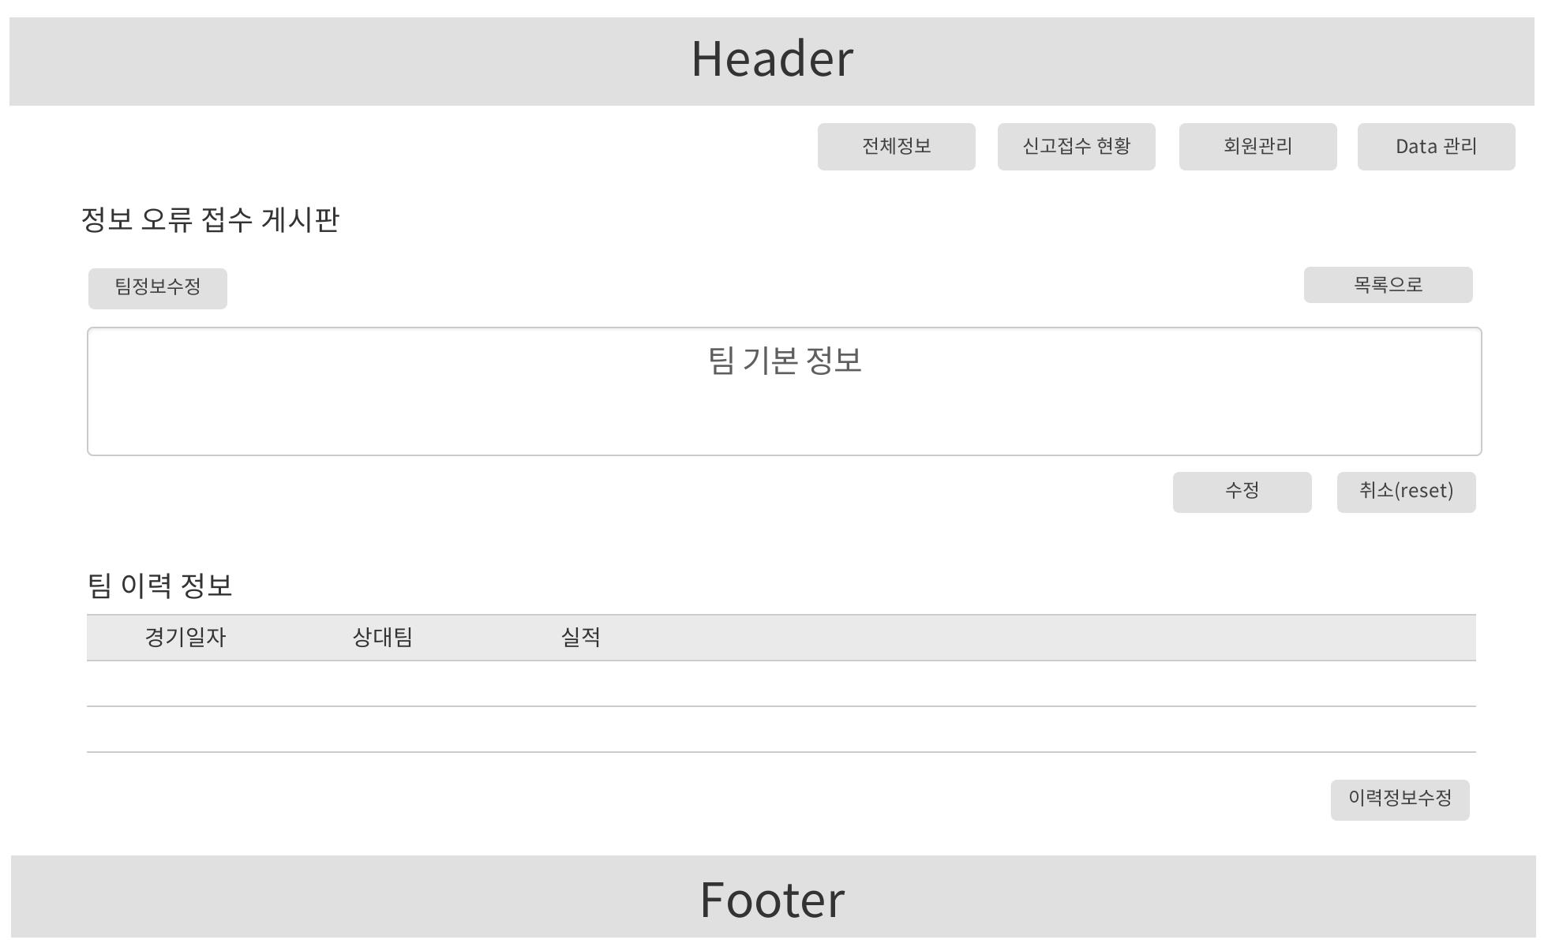
프로젝트 명 | 99s | 페이지 명 | Data 관리 – 팀정보 수정 | 작성자
화면 구성 | 화면 설명
경로
Request
Controller
Parameter
View

Slide 11
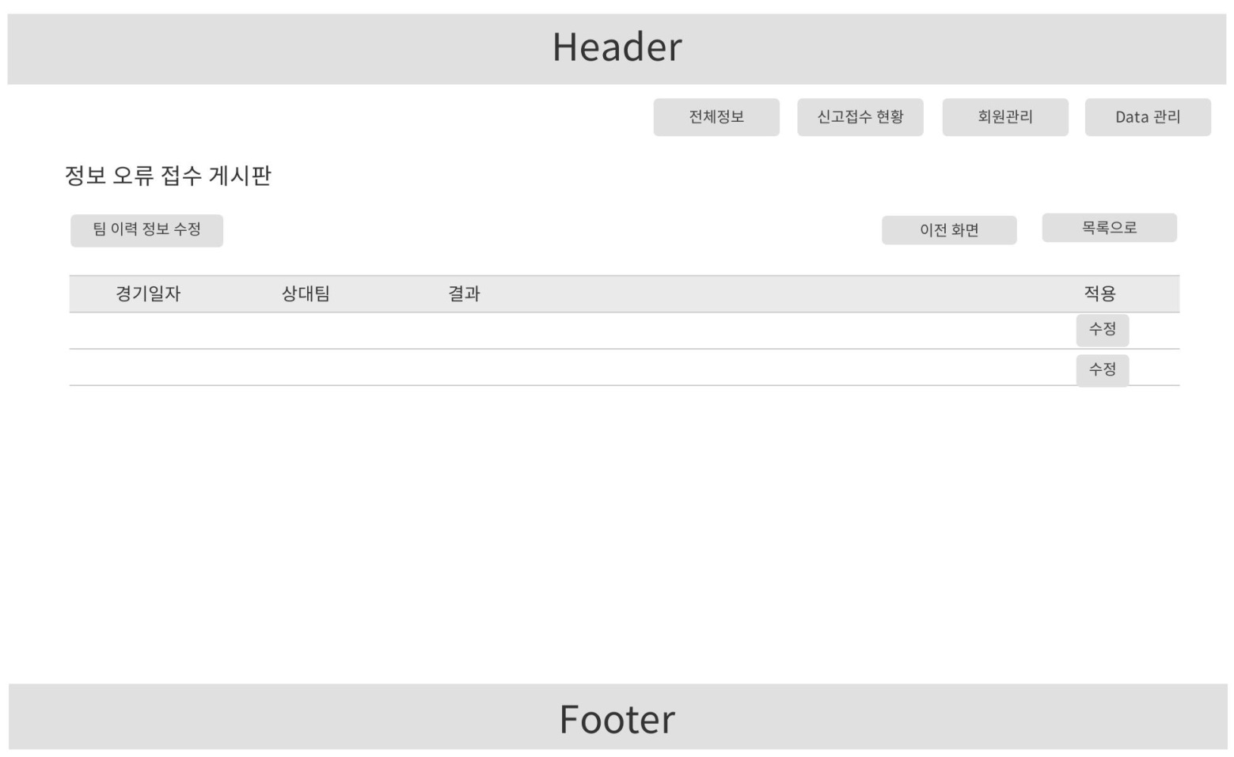
프로젝트 명 | 99s | 페이지 명 | Data 관리 – 팀정보 수정 – 팀이력 수정 | 작성자
화면 구성 | 화면 설명
경로
Request
Controller
Parameter
View

Slide 12
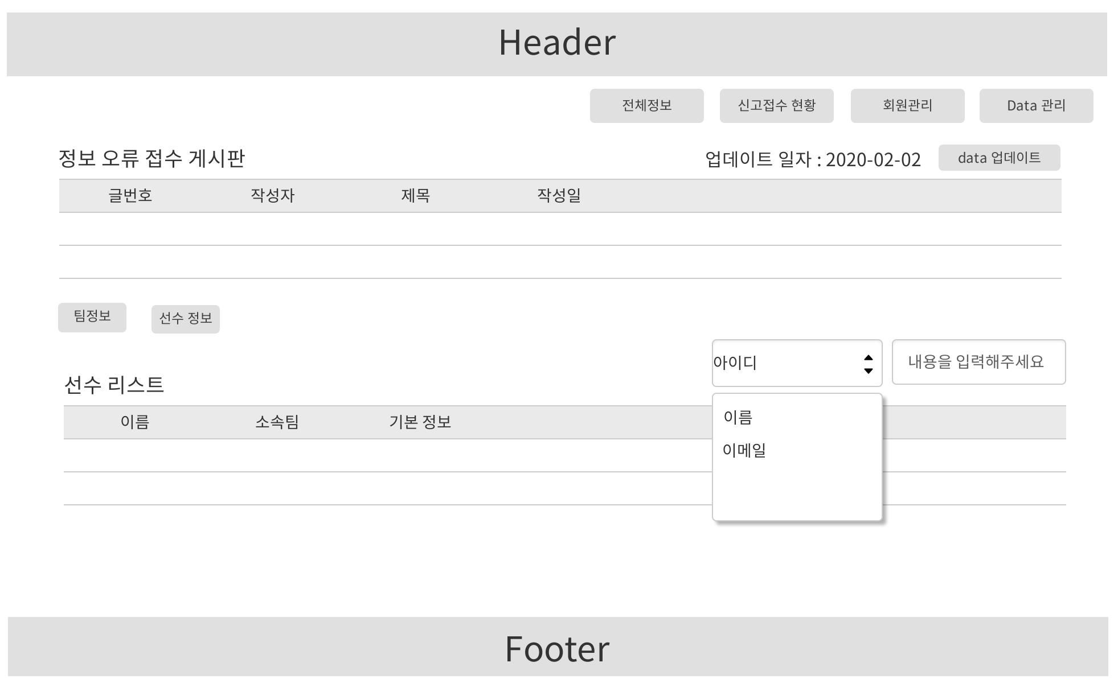
프로젝트 명 | 99s | 페이지 명 | Data 관리 – 선수 목록 | 작성자
화면 구성 | 화면 설명
경로
Request
Controller
Parameter
View

Slide 13
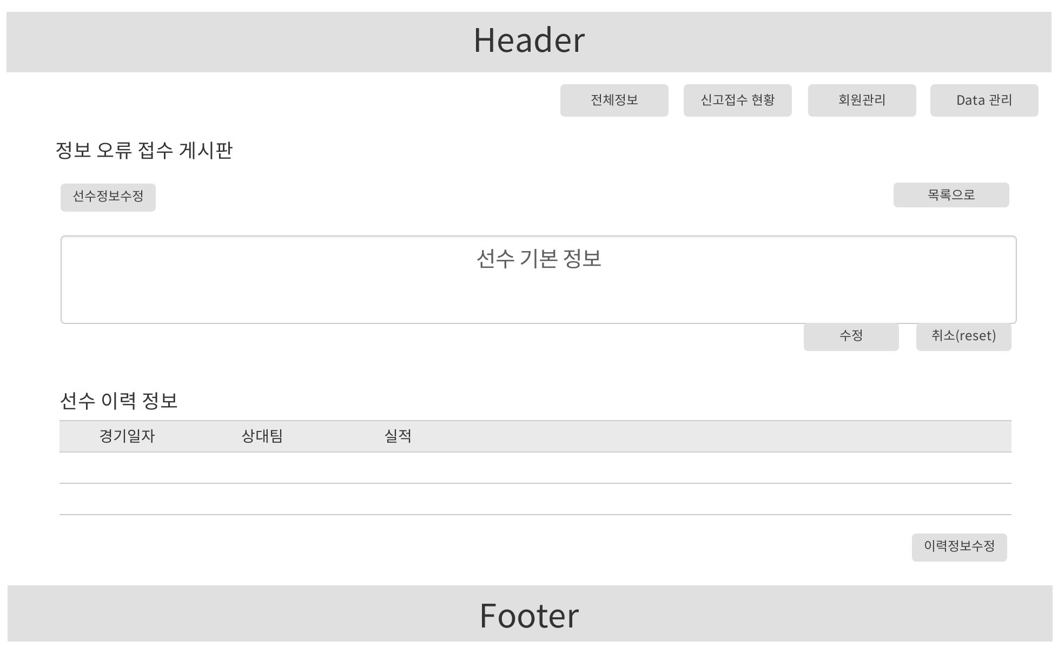
프로젝트 명 | 99s | 페이지 명 | Data관리 – 선수정보 수정 | 작성자
화면 구성 | 화면 설명
경로
Request
Controller
Parameter
View

Slide 14

프로젝트 명 | 99s | 페이지 명 | Data관리 – 선수정보 수정 – 선수 이력 수정 | 작성자
화면 구성 | 화면 설명
경로
Request
Controller
Parameter
View

